Slide 1

「在逆境中的信心，愛心和盼望」
帖撒羅尼迦書信的處境
帖撒羅尼迦教會的特點
在逆境中仍感恩的因由
1

Slide 2
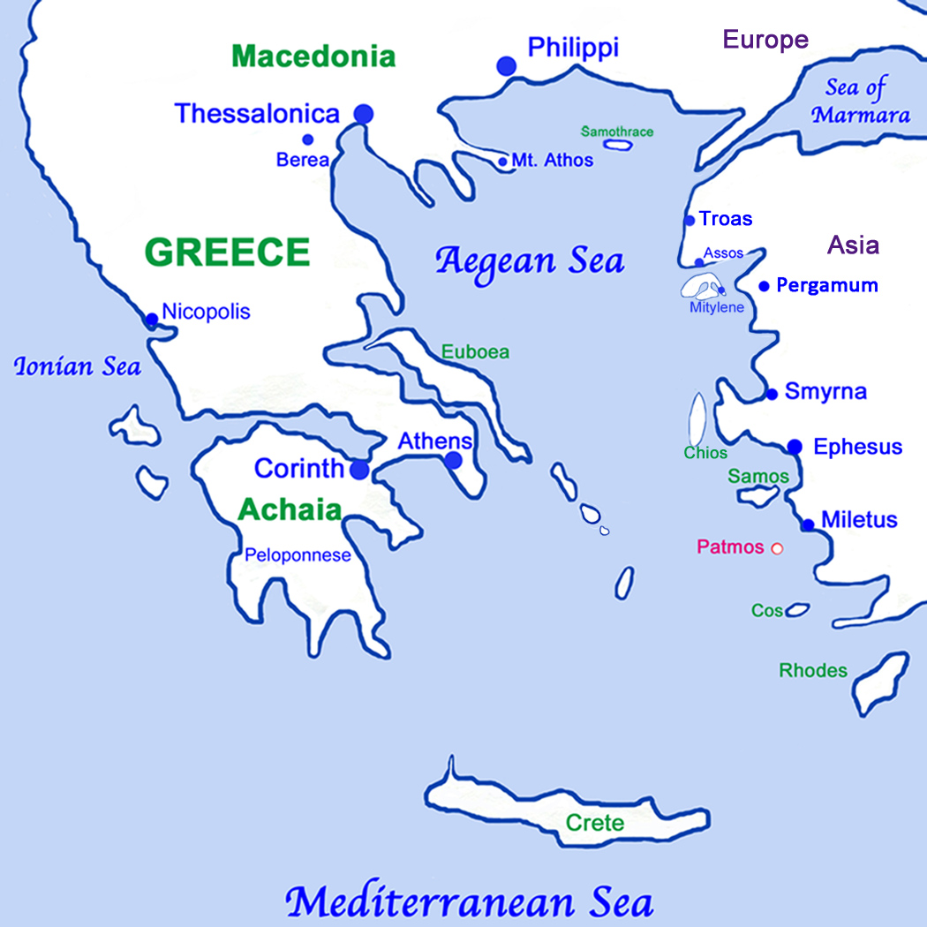
帖撒羅尼迦城位於查士的半島的西端，在腓立比城西面約150公里，是馬其頓省的重要海港，也是馬其頓省的首府。由於位居主要公路上，有羅馬大道貫穿，不但是商業繁盛。也成為政商活動的中心，有「全馬其頓之母」的稱號。保羅時代，當地人口大約有20萬人，包括一群猶太人。
帖撒羅尼迦城
2

Slide 3
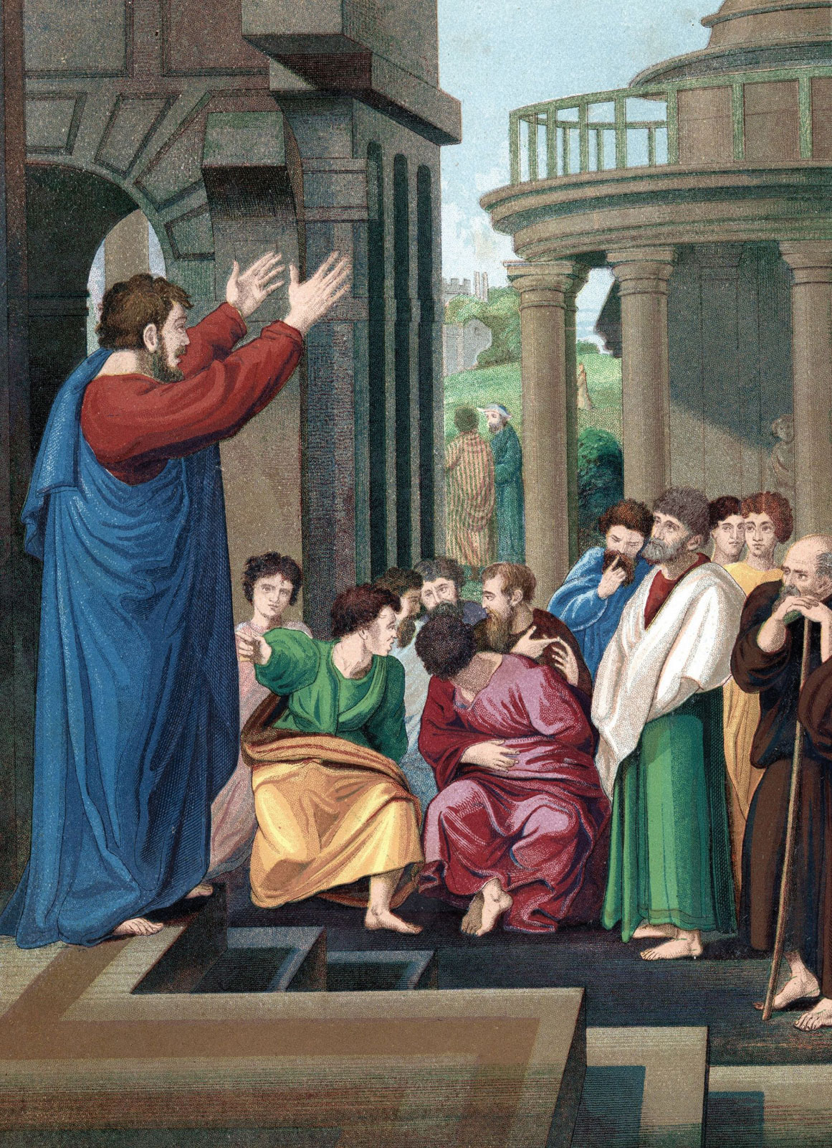
離開腓立比後，保羅和西拉沿著大道來到帖撒羅尼迦。他們的傳福音行動，是在猶太會堂裡面進行，主要是要用猶太人的聖經向他們證明耶穌是彌賽亞。中間有些猶太人和敬虔的希利尼人及一些尊貴的婦女信了耶穌的福音。但卻引起「那不信的猶太人心裡嫉妒，招聚了些市井匪類，搭夥成群，聳動合城的人闖進耶孫的家，要將保羅、西拉帶到百姓那裡。找不著他們，就把耶孫和幾個弟兄拉到地方官那裡。」(徒17:5-6a) 。
3

Slide 4
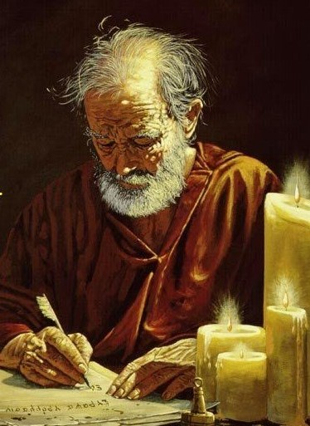
v.1「保羅、西拉、提摩太寫信給帖撒羅尼迦
在父神和主耶穌基督裡的教會。 願恩惠平安
歸與你們！」
保羅只是提到自己，西拉和提摩太的名字，卻沒
有用使徒的身份。這表示了保羅對帖撒羅尼迦這
初成立的教會，那份出於內心的親切。保羅特别
描述了受信人的身份；
「帖撒羅尼迦在父神和主耶穌基督裡的教會」。
是要提醒帖撒羅尼迦的信徒，他們都是因著 神
特别的恩惠，藉著主耶穌在十架上所成就的救恩，蒙召分别出來的一羣信徒。就是因為他們有這特别的身份，就更當在行事為人上與基督的福音相稱，雖然是面對困難和甚至逼害，也要在生活上更能活出信、愛、望的表現。
4

Slide 5
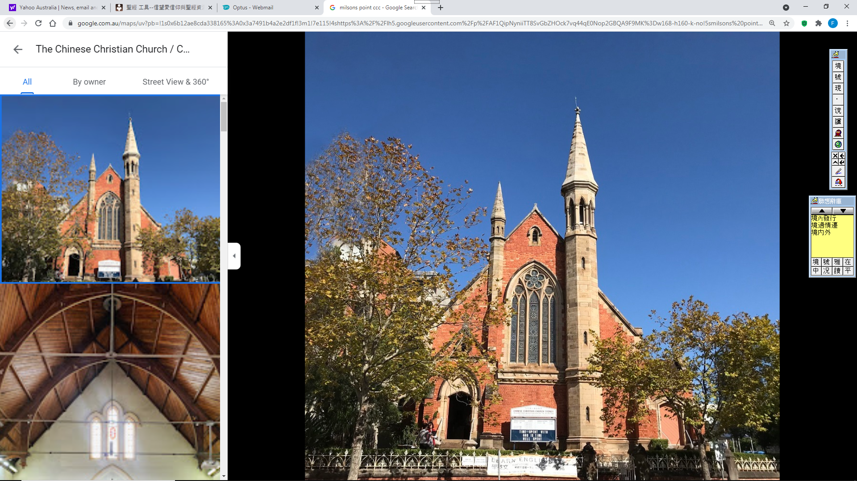
「在神和基督裡的教會」
提醒我們什麼呢？ ...
真正的敬拜是不在乎教會的建築物，
而是在乎敬拜者是否明白敬拜的真正
意義，神的心意是要我們「來到主面
前，也就像活石，被建造成為靈宮，
作聖潔的祭司，藉著耶穌基督奉獻神所悅納的靈祭。」
(彼前2:5) 還有，真正的敬拜是基於我們與神的關係，這是「在神和基督裡的教會」的信徒首先要建立好的。在疫情期間，人與人之間要保持社交距離 (social distancing)，但我們與 神是沒有 social distancing 這回事，問題在於我們是否願意與神保持親密的關係。
5

Slide 6
保羅常常記念的教會
v.2「我們為你們眾人常常感謝神，禱告的
時候提到你們。」
保羅是用「我們」代表他自己，西拉和提摩太
三人。而「你們」是指帖撒羅尼迦的眾信徒。
「你們」此字在帖撒羅尼迦前後書中出現頻繁
，共有 124 次。除了「你們」，有時還用了
「弟兄」，共 25 次。雖然保羅在帖撒羅尼迦
這地方逗留的日子不算長，但從這書信的字裡行間，看到
保羅對帖撒羅尼迦的信徒，是流露著真情的關心，關愛與關懷。
6

Slide 7
保羅常常記念的教會
v.2「我們為你們眾人常常感謝神，
禱告的時候提到你們。」
保羅對帖撒羅尼迦信徒這份真情的關係，以至
保羅能為他們「常常感謝神」。「常常」不但
是用作「時間副詞」，原意也包含著「總是」
的意思。帖撒羅尼迦教會初信的基督徒，是否
這麼完美無瑕，以至保羅「總是」為他們向神
獻上感恩？當然不是。
保羅所看重的，是帖撒羅尼迦教會的成長和長處，就是
他們能在困難中，仍然能在信心、愛心和盼望上的持守。
7

Slide 8
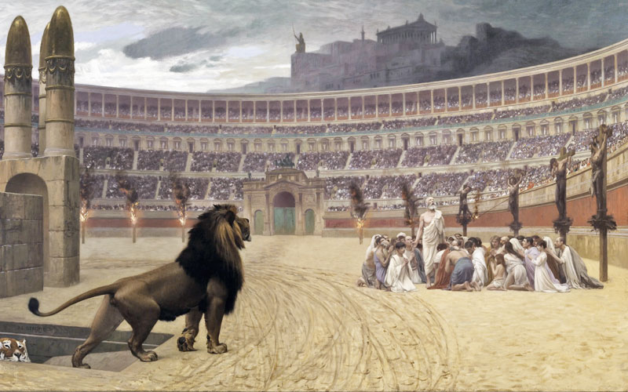
面對逼迫患難的教會
帖前 1:6a「並且你們在大難之中，」
帖前 2:14「弟兄們，你們與猶太地區
神的各教會，就是在基督耶穌裏的各
教會，有同樣的的遭遇，因為你們也
受了同胞的迫害，像他們受了猶太人
的迫害一樣。」(和修版)
帖前 3:3「免得有人被諸般患難搖動。因為你們自己
知道我們受患難原是命定的。」
帖後 1:4「甚至我們在神的各教會裡為你們誇口，都因
你們在所受的一切逼迫患難中，仍舊存忍耐和信心。」
8

Slide 9

在逆境中仍感恩的因由
v.3 「在神我們的父面前，
不住的記念你們
因信心所作的工夫，
因愛心所受的勞苦，
因盼望我們主耶穌基督
所存的忍耐。」
「信心的工夫」 vv.4-5, v.8b, v.9
「愛心的勞苦」 v.5b, vv.6-7
「盼望的忍耐」 v.10
9

Slide 10

因信心所激發的行為
「信心所作的工夫」，意義是「信心表現
出來的行為」，或「信心所激發的行為」。
雅各指出真正的信心，是要有相應的行為
互相配合。
「若有人說自己有信心，卻沒有行為，
有什麼益處呢？」(雅 2:14)
「可見信心是與他的行為並行，而且信心因著行為
才得成全。」(雅 2:22) 。
雅各所主張的，不是要靠一些好行為表現去换取神的救恩，而是強調真正有信心的人，必定有合神心意的行為去配合。
10

Slide 11
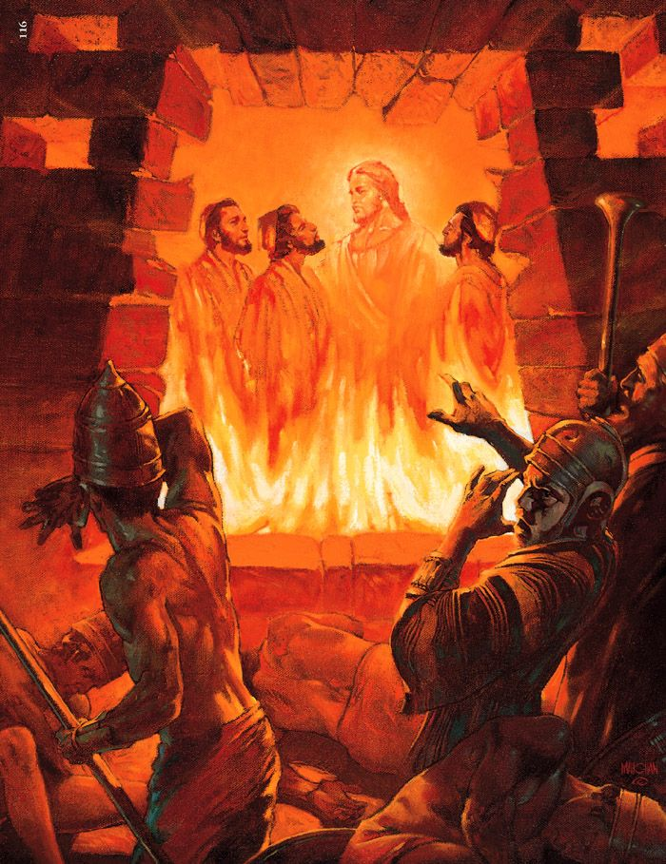
「即或不然的信心」
「即便如此，即或不然」是源於但以理書 3
章17-18節，當時但以理的三個朋友沙得拉、
米煞、亞伯尼歌因不肯敬拜尼布甲尼撒王所
造的金像，被扔在烈火的窰中，他們對王說
：「即便如此，我們所事奉的神能將我們從
烈火的窰中救出來。王啊，祂也必救我們脫
離你的手；即或不然，王啊，你當知道我們
決不事奉你的神，也不敬拜你所立的金像。」
「即或不然的信心」是在遵行神旨意上的操練。… 就算結果
並非自己所想所求的，也已決定敬拜神，相信神有最好安排。就算是落在各樣患難中，也要凡事謝恩，高聲讚美神！
11

Slide 12

因愛心所付出的勞苦
「愛心」按原文 agape 是指
「無私的、主動給予的、
完全的愛」；
是包括對神和對人的愛。
有真正的愛心，才會產生
無私的關懷與幫助，
肯犧牲自己，付出代價，
任勞任怨，以成全別人。
12

Slide 13
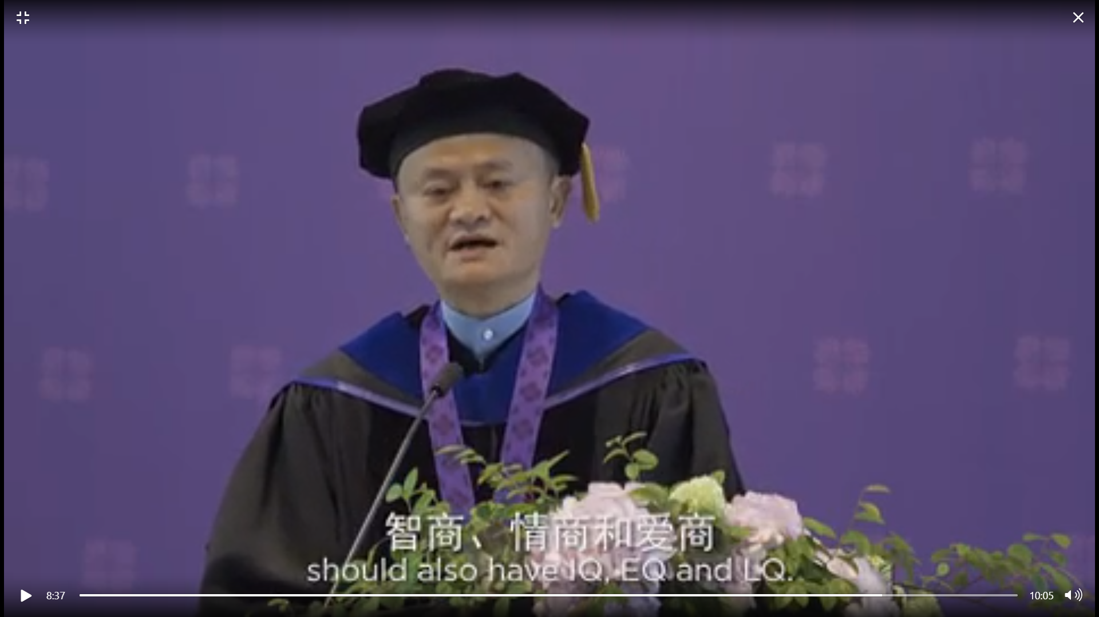
馬雲在一次大學生的畢業禮上演講，
他提到三個「商」(quotient) 的問題，
就是智商 (IQ)，情商 (EQ)，愛商 (LQ) 。
他說：「IQ 高的人不太會容易失敗；
EQ 高的人，機會會很多；但只有LQ 高
的人，才能受人尊重。未來機器會取代
人的工作，但機器只有芯片，卻沒有心，人類有愛，這是機器不能取代的。」
非基督徒的馬雲都能明白「愛心」的重要，何況我們每一個曾領受過主耶穌在十架上無私犧牲大愛的人，豈不是更應
不怕付上代價，盡心、盡性、盡意去愛神，還要愛人如己。
13

Slide 14

因盼望所持守的堅忍
「因盼望我們主耶穌基督所存
的忍耐」；「忍耐」或「堅忍」，
原文是 hupomonē ，是指對事情
或環境的忍耐。hupomonē 是由
hupo「在底下」和 monē「停留」複合而成，在古典希臘文中並不常見，一般是指忍受自己所不願意的勞苦。但還有個非常有趣的用法，用來指植物在不利的環境中仍有生長的能耐。
所以，「忍耐」不單是指消極的忍受，
並且也含有積極勝過難處的堅忍的意思。
14

Slide 15

「盼望」是指盼望主耶穌基督的再來。
信徒必須等到主再來，才能完全得著兒子
的名分，就是我們的身體得贖 (羅 8:23)；
而今天我們仍不能脫離敗壞的轄制，外體
雖然會日漸朽壞 (林後 4:16)，並且我們在
世上也必會面對苦難的事情 (約 16:33)，
所以更要持守著堅忍的態度，敬虔度日。
保羅提醒我們，「要在患難中歡呼自豪，
因為知道患難產生堅忍，堅忍產生經得起
考驗的品格，品格產生盼望。」(羅 5:3-4 環聖版)
盼望與堅忍是互為相關的。
15

Slide 16

帖前 5:17-18「不住的禱告，凡事
謝恩；因為這是 神在基督耶穌裡
向你們所定的旨意。」
「凡事」是指所有的事情，當然是
包括有好的事情，也有壞的事情。
…要留意，聖經不是叫我們為那些
惡 (evil) 的事感恩， 而是叫我們在
不好的事情發生的時侯仍要感恩。
Rick Warren 牧師解釋凡事謝恩的原因：
一、神的用意永遠是大過我們所遇到的困難；
二、神會加我們力量去克服困難；
三、神會讓我們在困難中學會成長。
16

Slide 17
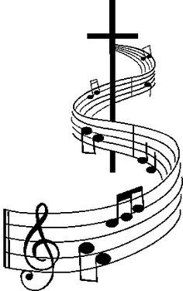
荒漠甘泉有一篇文章，說：「可惜有許多時候，我們看不出一件事情是值得感謝讚美的，正如有一次我看見一個人在畫黑點，我看了半天，看不出這一群黑點是甚麼意思。後來他畫了幾條直線，加上幾個停音符，在開頭的地方加上一個音部記號，那時我纔看出這些黑點原來是代表樂譜上的音符。」
「我們的生活上也許會有很多黑點，我們不明白為甚麼神容許這些黑點留著。但是如果我們讓神進到我們的生活裏來，讓祂將黑點按照適當的方法調節起來，畫上一些神所要畫的直線，在適當的地方加上一些休止符；神就要從我們生活的黑點裏，編出一首美麗和諧的音樂來。」
17

Slide 18
懂得凡事謝恩，
我們對神的信心必定會加强，
對神的愛心必定會加增，
更能堅忍地持守著
神所給與的盼望。
18

